Slide 1
20180905进度
段志健

Slide 2
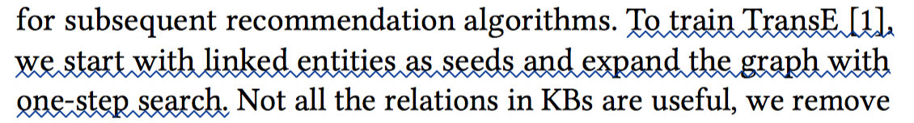
知识图谱进度 one-step
首先，根据KB4rec，从movielens上所有可链接上freebase的电影出发，做了一个一步拓展
依据（KB4Rec论文section5）：
实现方式：直接读取压缩文件gz，对于每一行（一个三元组），用正则表达式匹配主语并提取出MID，输出所有MID为KB4Rec中可链接电影的三元组。（宾语如果有提到语言，只保留英文）
链接率达到了和论文一致
放在服务器~/getKG/ml2fb_latest_one-step.gz

Slide 3
知识图谱进度 one-step
我们观察了前几部电影的所有三元组，发现关系类型很丰富，包含了我们想到的电影方面的实体
国家、语言、音乐、体裁、主演、编剧、导演、制作公司、发行年份等
谓语部分除了形如film.film.xxx这些直接和电影相关的谓语，还有大量其他的谓语
有的谓语所接的宾语是一段文本信息，比如电影名、电影描述。
有authority.imdb.title，可以用于以后爬imdb
有大量谓语接的宾语是各种key或id，比如/type.object.key。对我们没用
有的谓语接的其他实体，这些谓语并不和电影领域直接相关。

Slide 4
知识图谱进度 film
受RippleNet实验部分启发，我们还做了一个film知识图谱，将所有谓语为film.film.xxx的三元组提取出来
放在~/getKG/ml2fb_latest_film.gz
并没有达到和论文一致的链接率。
链接成功25887部，可链接电影一共25982部
我们输出了所有没链接上的电影的三元组，放在~/getKG/check_unlink_content.out。没有film.film.xxx的谓语，但是有tv.tv_program.xxx

Slide 5
接下来的问题
没有链接上的电影（大约5%）是否需要自己通过爬imdb等方式拓展？或者直接删去这些电影
是否需要用文本信息（电影介绍、评论等）和图片信息（海报、剧照等）？
评测方法的制定。感觉tag prediction不靠谱
听说还要应用到教育领域知识图谱上，具体细节？比如除了知识图谱外是否有文本信息、图片信息、历史交互等

Slide 6
RippleNet

Slide 7
introduction
现存的基于知识图谱的推荐算法主要有两大类
embedding-based methods。先通过一些算法(transE、transR等)学习出知识图谱embedding（KGE），再以训练好的KGE为基础设计算法。比如DKN、CKE、SHINE
path-based methods。通过探索知识图谱的各种路径来得到一些信息用于推荐。
例如PER、HIN。不足之处是要手动设计meta-path（？？？）
RippleNet是两者的结合

Slide 8
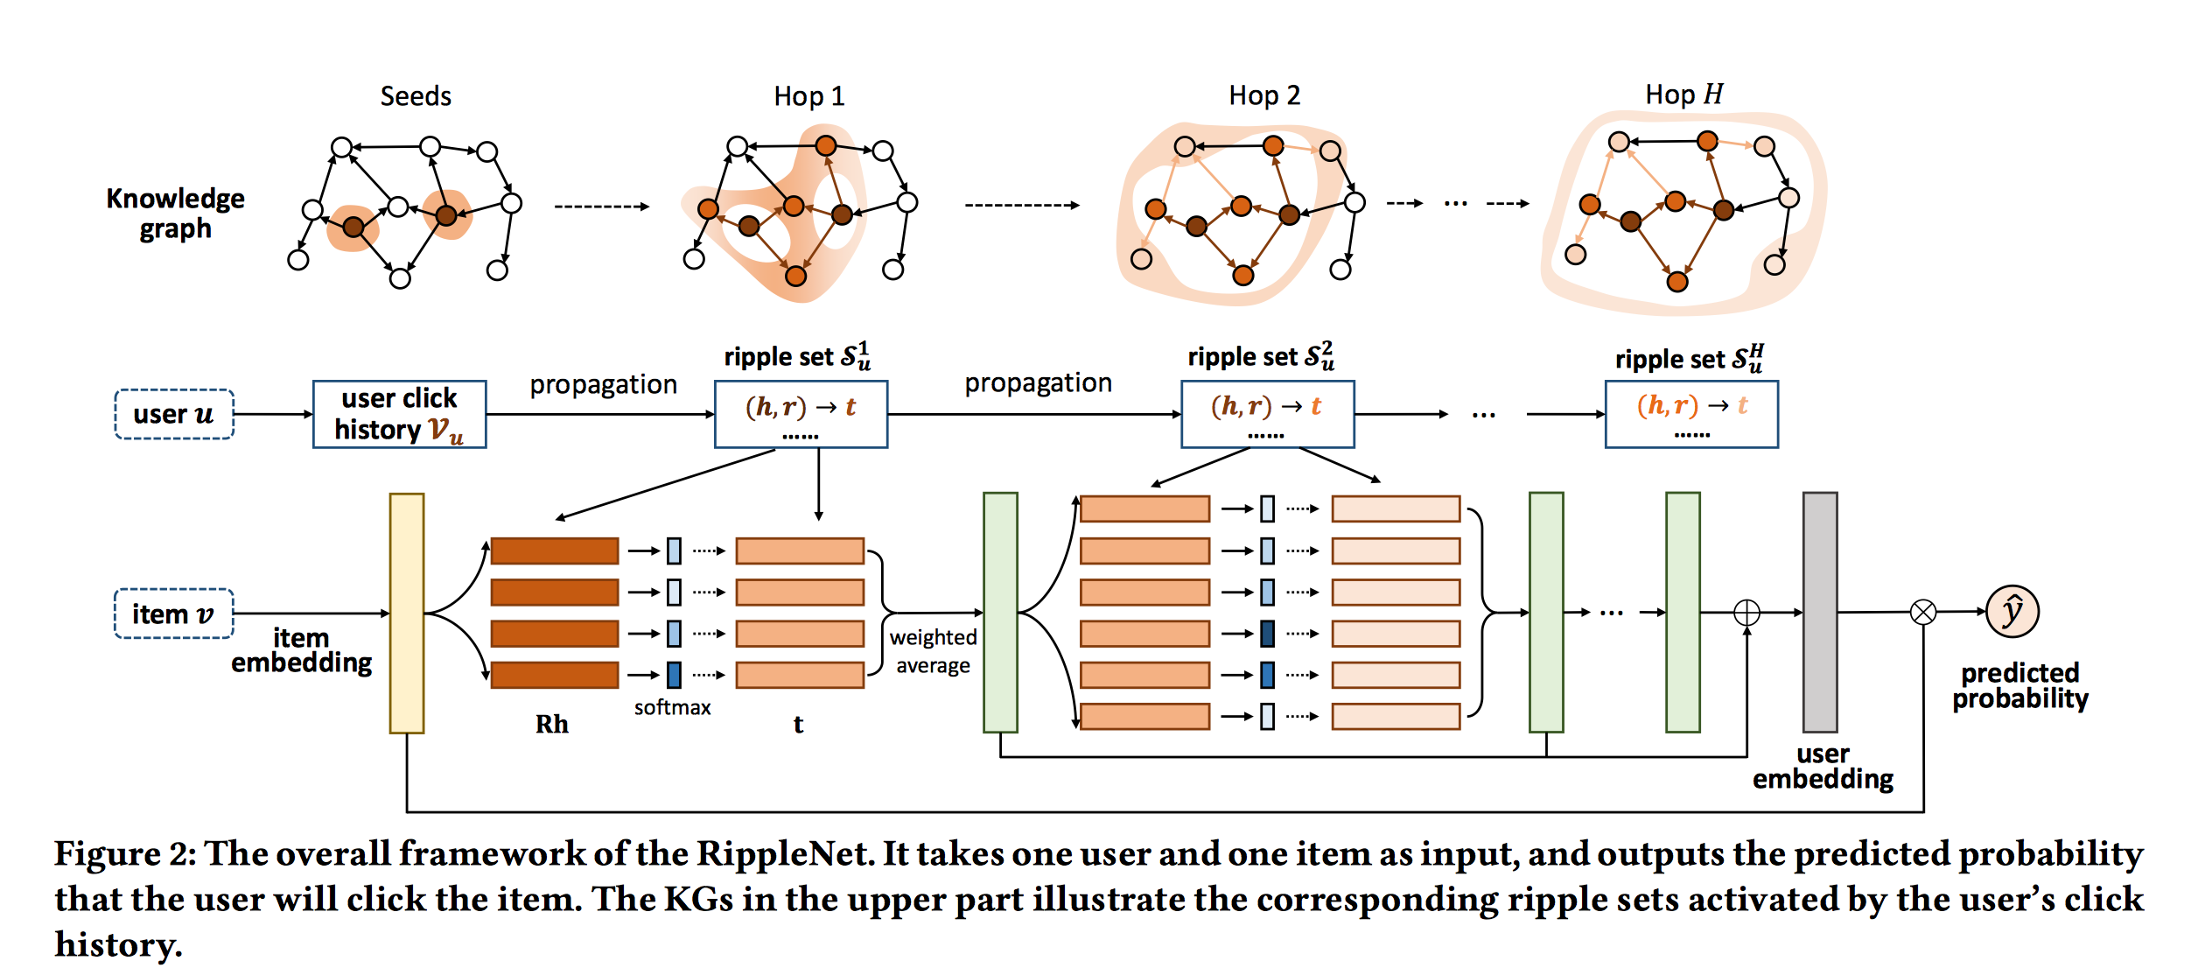
RIPPLENET Framwork

Slide 9
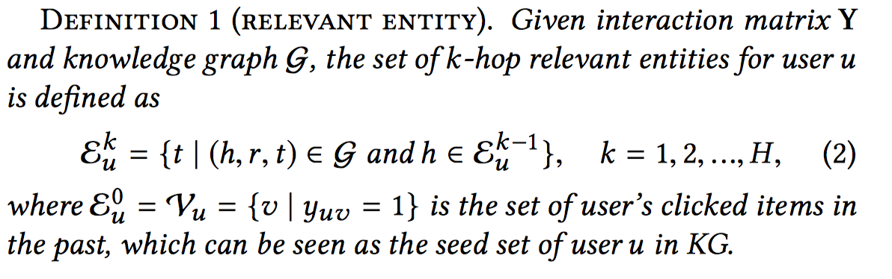
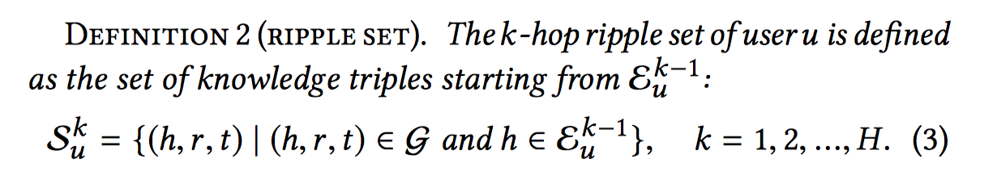
Ripple Set
拓展了k步之后的三元组和实体的集合

Slide 10
Ripple Set
为了防止ripple set过大：
很多实体没有出度
只考虑特定领域的关系
设H为最大拓展步数
每一步拓展可以sample一下（future work）

Slide 11
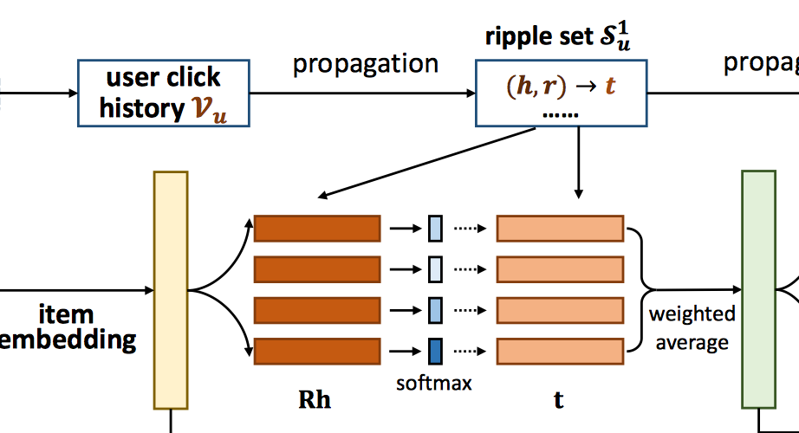
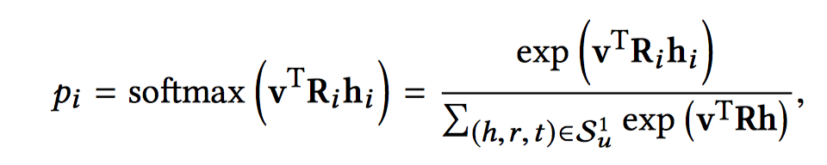
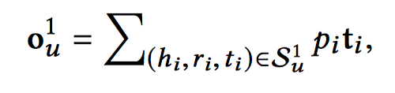

Preference Propagation
考虑第一步。对于$S_{u}^{1}$的任意三元组$\left(h_{i}, r_{i}, t_{i}\right)$计算和item embedding的相关概率
最后得到一步拓展后的新embedding

Slide 12


Preference Propagation
重复上述过程H次，得到最后的user embedding
初始的item embedding为v，得到预测值

Slide 13
Ripple network
直观上感觉就是每一步都是做了一次交互：第k步得到的实体集合，与当前的embedding（整合了item和前k-1步所有的实体）进行一次类似于attention机制的交互
通过把H个中间向量加起来，使得步数越少的实体对最后结果影响最大

Slide 14
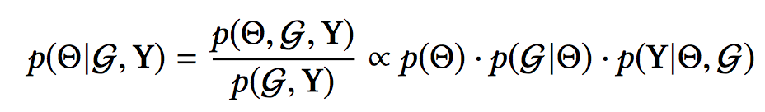
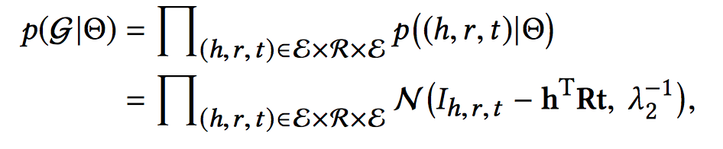
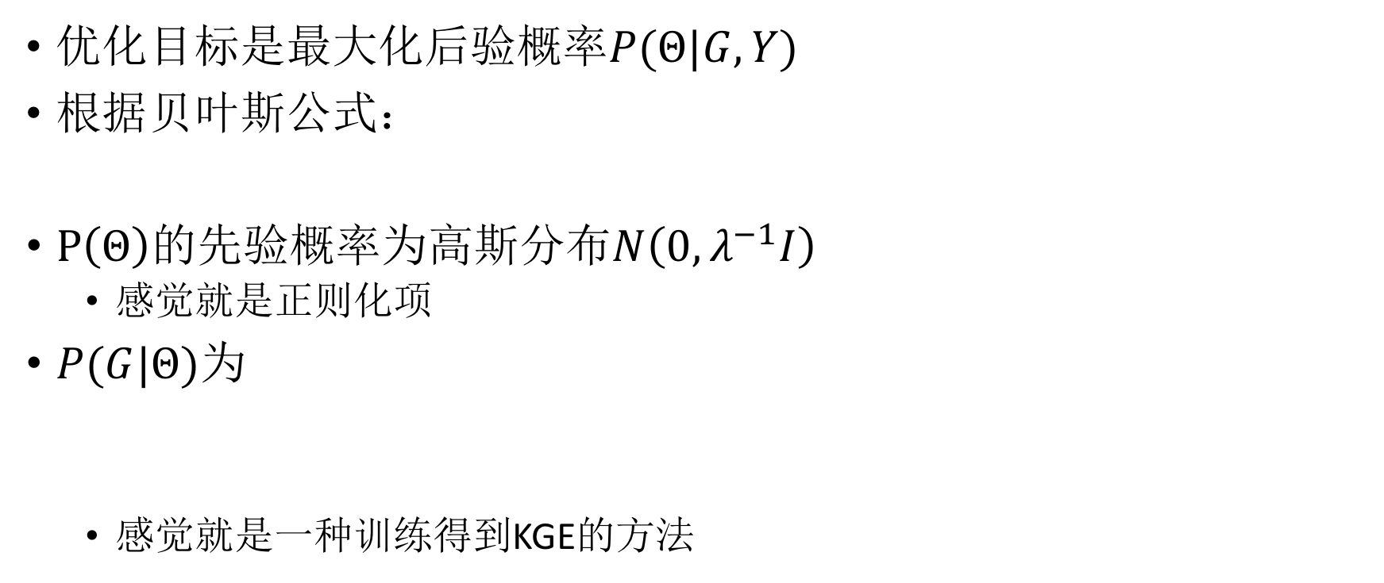
Learning Algorithm
优化目标是最大化后验概率$P(Θ|G, Y)$
根据贝叶斯公式：
$P\left(Θ\right)$的先验概率为高斯分布$N\left(0,λ^{−1}I\right)$
感觉就是正则化项
$P(G|Θ)$为
感觉就是一种训练得到KGE的方法

Slide 15
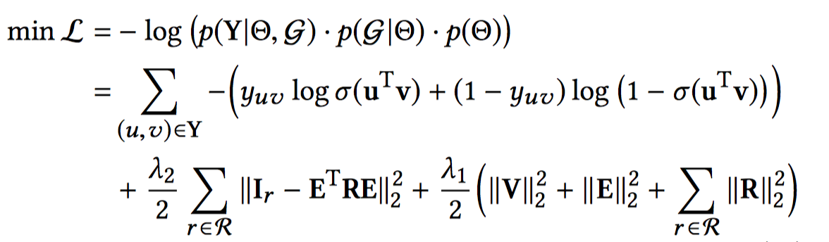
Learning Algorithm
最后
logloss的由来
综上，最后的损失函数为
我觉得直接看损失函数比看前几部分分析要好理解的多。不是很理解作者为什么要这样分析

Slide 16
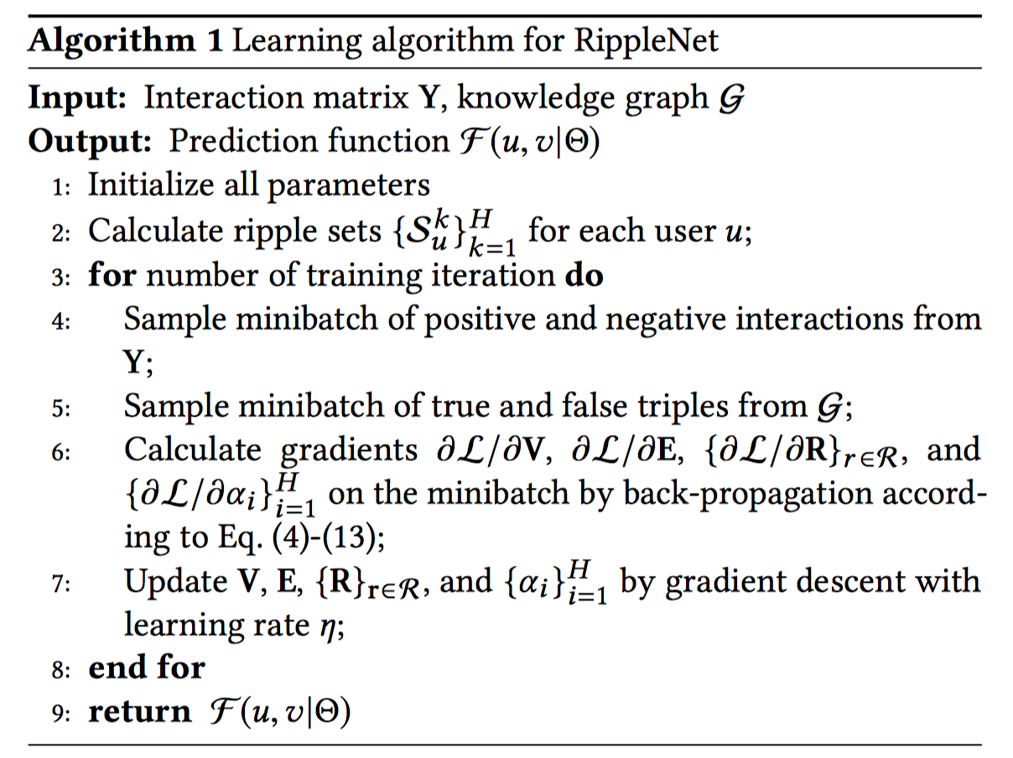
Algorithm
利用SGD来最小化损失函数。注意在抽取正负样本的同时，还要随机抽取正确/错误的三元组

Slide 17
Dissussion
可解释性
对于当前item，利用知识图谱来计算它和用户历史点击的item的相关性。如果相关性很大则用户很可能感兴趣
一般来说，在知识图谱上，距离某个特点实体越近的实体，相关性越大。这也是为什么ripple network更重视低步数拓展的实体集合。

Slide 18
Links to Existing Work
Attention
我觉得ripplenet直接使用了attention
Memory
感觉ripplenet并没有使用外部记忆

Slide 19
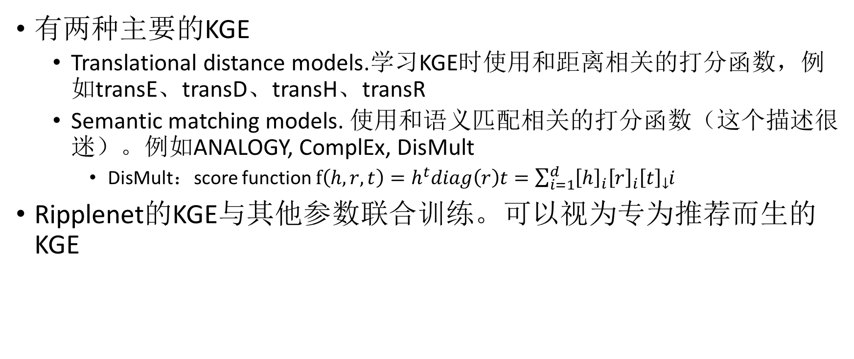
Links to Existing Work
有两种主要的KGE
Translational distance models.学习KGE时使用和距离相关的打分函数，例如transE、transD、transH、transR
Semantic matching models. 使用和语义匹配相关的打分函数（这个描述很迷）。例如ANALOGY, ComplEx, DisMult
DisMult：score function $f\left(h,r,t\right)=h^{t}diag\left(r\right)t=\sum_{i=1}^{d}{{\left[h\right]}_{i}{\left[r\right]}_{i}\left[t\right]_i}$
Ripplenet的KGE与其他参数联合训练。可以视为专为推荐而生的KGE

Slide 20
Experiments(movielens)
对于Movielens，将rating大于等于4作为正例。对每个用户的负例进行sample使得和正例数量相同。
知识图谱从Microsoft Satori获得
先提取出所有关系为”movie”的三元组，得到原始子图谱。
再通过(head, film.film.name, tail)的三元组，将movielensID链接到原始子图谱上
再从原始子图谱上匹配所有首尾能匹配上movielensID的三元组
然后依次做一步、两步、三步、四步拓展，得到四个知识图谱
小问题：是只沿着有向边走吗？需要反向走吗？

Slide 21
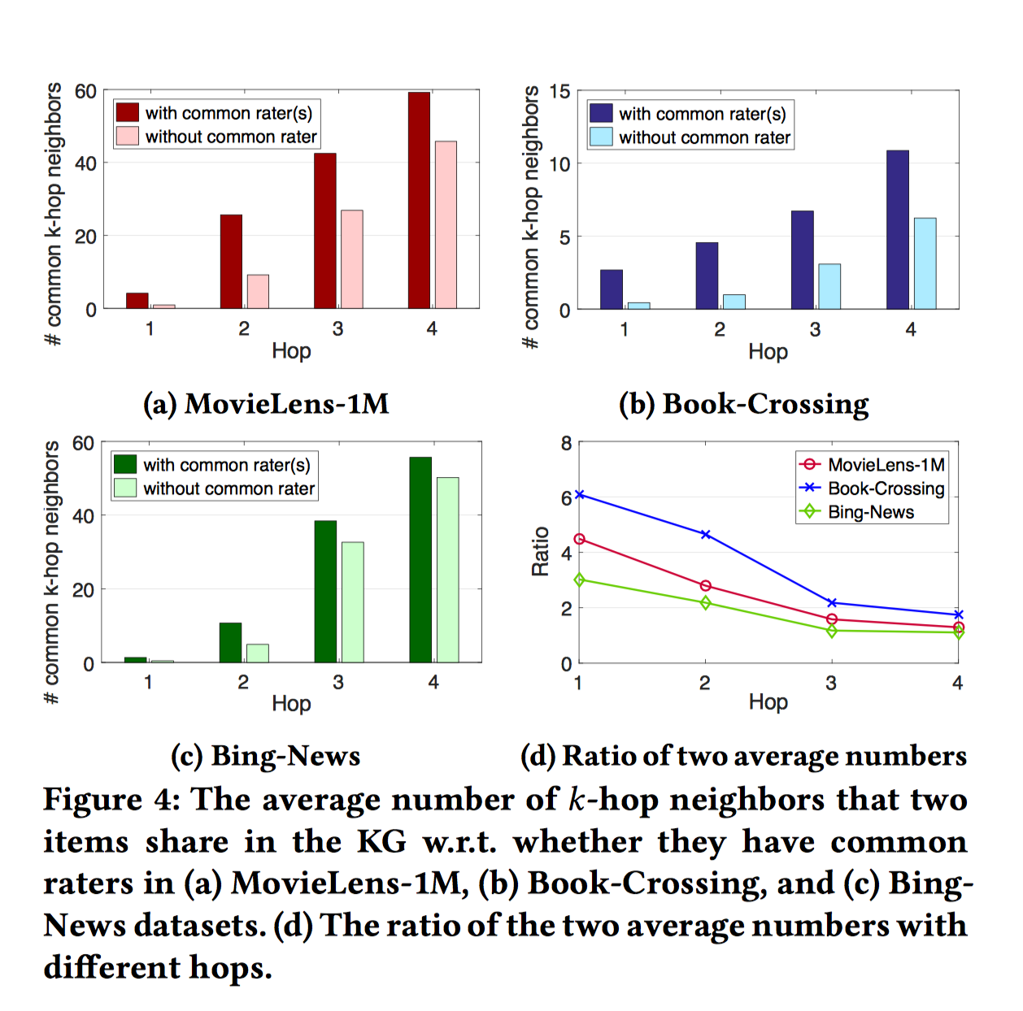
Empirical Study
可以看出，越相似的item，在知识图谱上越接近

Slide 22
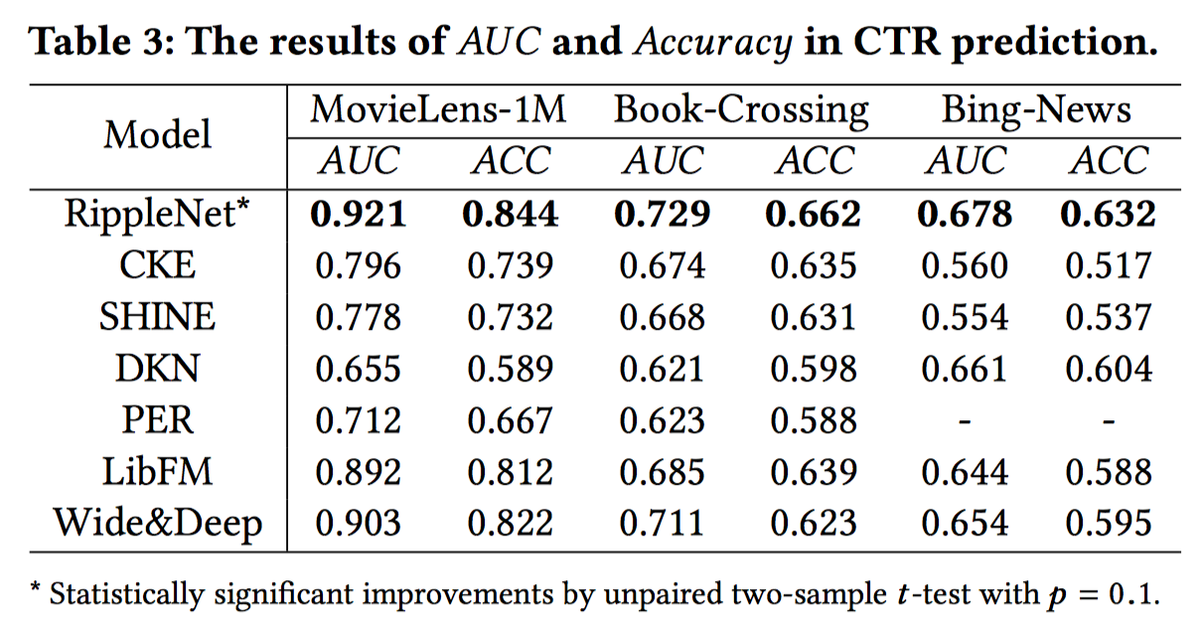
Results
自家模型都是最好的
不是很理解为什么要测ACC，这种和threshold关系很大的指标

Slide 23
That’s all

